Slide 1

LVS在企業中的應用
段鶴齡/李連順

Slide 2

什麼是LVS
LVS是Linux Virtual Server的簡稱，它是一款基於Linux內核的負載均衡軟體。LVS是由中國大陸章文嵩博士在1998年5月主導并建立的開源項目。這個項目的使命是基於群集技術，建立一個高性能、高可用性的伺服器，同時還可以提供很好的擴展性，可靠性和可用性。
來源：維基百科
現任淘寶網高級研究員，淘宝网高级研究员、核心系统负责人，主要负责基础核心软件研发、推进网络软硬件方面的性能优化、搭建下一代高可扩展低碳低成本的淘宝电子商务基础设施。

Slide 3
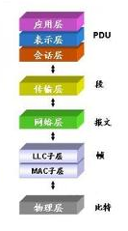
LVS能幫我們做什麼
LVS項目的主要工作，就是開發基於IP的負載均衡軟體IPVS(IP Virtual Server)，和基於應用程式的負載均衡軟體KTCPVS。LVS可以幫助建立高擴展性和高可用性的網絡服務，例如email、web、media、FTP等任何基於TCP或UDP協議的應用。
LVS分為兩個應用：
IPVS:基於OSI七層模型中第四層傳輸層的IP轉發
(Layer 4 LAN switching),目前已經有很成熟的應用實例
KTCPVS:基於OSI七層模型中第七層應用層的轉發，
目前還在開發中

Slide 4
LVS怎麼幫我們實現高可用性/擴展性
傳統Web架構
高可用性/擴展性Web架構
User1
User2
User3
User1
User2
User3
LVS主
LVS備
Web Server
分發
分發
擴展
Web Server
Web Server
擴展
DB
DB

Slide 5
各大廠商負載均衡產品的對比
廠商 | 負載均衡產品名稱 | 軟/硬體 | 應用範圍 | 配置難度 | 性能 | 價格 | 綜合評價
Linux | LVS | 軟體 | 廣(基於任何TCP、UDP協議) | 較複雜 | 高 | 低 | 高
Microsoft | NLB | 軟體 | 低(只支持很少的應用) | 簡單 | 中 | 中 | 中
F5 | Big-IP | 硬體 | 廣(基於任何TCP、UDP協議) | 較簡單 | 高 | 高 | 中

Slide 6




已經應用LVS的企業
……

Slide 7
LVS負載均衡與負載調度算法
◇VS/NAT:即(Vitual Server via Network Address
Translation)
  也就是網絡地址翻譯技術實現虛擬服務器。
  ◇VS/TUN:即(Vitual Server vis IP Tunneling)
  也就是IP隧道技術實現虛擬服務器。
  ◇VS/DR:即(Vitual Server via Direct Routing)
  也就是用直接路由技術實現虛擬服務器。

Slide 8
LVS負載均衡
LVS-DR模式(直接路由模式)
  當client端發送請求到VIP。LVS服務器根據VIP和調度算法選擇對應的real-server，把相應的請求發送給此臺real-server。當real-server相應請求完成之後，直接將結果傳遞給client端。不再經過LVS服務器。

Slide 9
LVS負載均衡
LVS-NAT模式
  跟DR模式主要的區別是當client端相應完畢之後，把結果會返回給LVS服務器，由LVS服務器轉發給client端。

Slide 10
LVS負載均衡
LVS-TUN模式（隧道模式）
  把客戶端發送的數據包，封裝成新的IP頭標記。然後real-server收到后重新把數據包頭解開，還原數據包。處理完之後也是直接返回給客戶端。
  由於real-server需要對LVS發過來的數據包進行還原，所以必須支持“IP Tunneling
  ”(IP Encapsulation)協議。服務器可能只局限于部分Linux系統上。

Slide 11
LVS名詞解釋
VIP：虛擬IP地址，并不提供服務，而是將用戶的請求轉發到後方
RIP：真正的IP地址，客戶端真正提供服務的IP地址
DIP：調度IP地址，通常是和RIP相連的LVS的地址
CIP：客戶端IP地址，用戶請求時用戶的IP地址

Slide 12
LVS負載均衡調度算法（靜態）
輪循調度（Round Robin）(rr)
  調度器通過“輪循”算法將外部的請求按順序輪流分配到群集的真是服務器，它均衡的對待每一臺服務器，不管服務器實際的連接數和負載
加權輪循（Weighted Round robin）(wrr)
  調度器通過“加權輪循”算法根據實際服務器的不同處理能力進行訪問請求。

Slide 13
LVS負載均衡調度算法（靜態）
目標地址散列(Destination Hashing)(DH)
  根據請求的目的IP地址作為散列鍵從靜態分配的散列表中找出對應的服務器，若該服務器是可用且為超載，將請求發送到該服務器，否則返回空
源地址散列(Source Hashing)(SH)
  根據請求的源IP地址為散列鍵從靜態分配的散列表中找出對應的服務器，若該服務器是可用且為超載，將請求發送到該服務器，否則返回空

Slide 14
LVS負載均衡調度算法（動態）
最少鏈接(Least Connections)(LC)
  調度器動態的將網絡請求調度到已建立的連接數最少的服務器上。如果群集的真實服務器具有相近的性能，採用LC算法可以較好的均衡負載
加權最少鏈接(Weighted Least Connections)(WLC)
  主要針對真實服務器性能差異較大的情況，具有較高權值的服務器承受較大比例的活動鏈接負載。目前最優秀的算法。

Slide 15
LVS負載均衡調度算法（動態）
最短的期望延遲(Shortest Expected Delay Scheduling )(SED)
  基於wlc的優化，不考慮非活動鏈接
最少隊列調度(Never Queue Scheduling)(NQ)
  基於SED的優化，當有一台Real-server的連接數為0的時候直接分配過去，不需要計算

Slide 16
LVS負載均衡調度算法（動態）
基於局部性的最少鏈接(Locality-Based Least Connections)(LBLC)
  對於DH的動態算法。針對目標IP地址的負載均衡，目前主要用於Cache集群系統。該算法根據請求的目標IP地址找出該目標IP地址最近使用的服務器，若該服務器是可用的且沒有超載，將請求發送到該服務器；若服務器不存在或者超載且有服務器處於一半的工作負載，則選出一個可用的服務器，將請求發送到該服務器。

Slide 17
LVS負載均衡調度算法（動態）
帶複製的基於局部性最少鏈接(Locality-Based Least Connections with Replication)(LBLCR)
  此算法也是針對目標IP地址的負載均衡，目前主要用於Cache集群系統。它與LBLC不同的是它要維護從一個目標IP地址到一組服務器的映射，而LBLC算法維護從一個目標地址到一台服務器的映射。該算法根據請求的目標IP地址找出該目標IP地址對應的服務器組，按最小鏈接原則從服務器組選出一台，若此服務器沒有超載，則發送請求；若超載，則按最小鏈接原則從這個集群中選擇一台服務器加入到服務器組中，請請求發送至此服務器。同時，當該服務器組有一段時間沒有被修改，將最忙的服務器從改組刪除，以降低複製程度。

Slide 18
LVS+Keepalived
LVS+keepalived能很好的實現系統高可用性、系統可擴展性和負載均衡的作用。
LVS提供負載均衡，keepalived提供健康檢查，故障轉移，提高系統的可用性

Slide 19
安裝配置
OS版本：目前lvs和keepalived已經集成在linux6.4以及以上的版本中。
安裝包選擇
  安裝過程中選擇Load Balancer裡面的所有包
防火墻設置
關閉防火墻

Slide 20
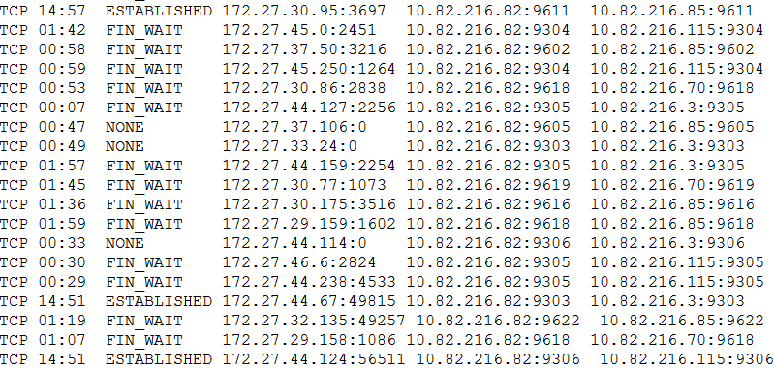
LVS的實際運行截圖

Slide 21
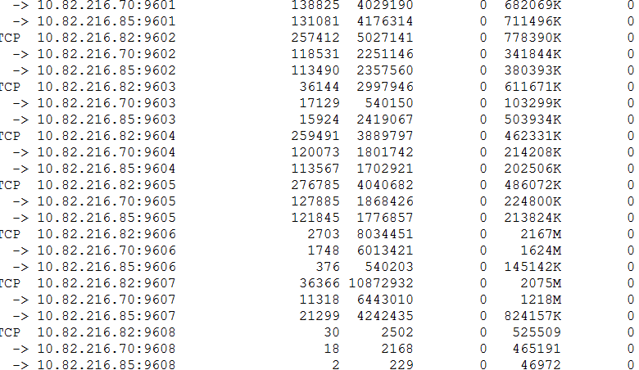
LVS的實際運行截圖

Slide 22
Q&A
              謝謝

